Slide 1

Minggu 3
KASIH DALAM PERGAULAN
2 KORINTUS 6:11–7:1

Slide 2

Kehidupan iman tidak dapat dipisahkan dari pergaulan sehari-hari. Paulus menekankan bahwa kasih harus nyata dalam relasi dengan orang lain, sekaligus menjaga kekudusan diri dari pengaruh dosa.
Hubungan dengan sesama tergambar dalam beberapa SIKAP berikut:

Slide 3

1
Paulus membuka hati kepada jemaat Korintus dengan kasih. Hal ini menunjukkan hubungan yang erat diantara mereka.
BERSIKAP TERBUKA DENGAN REKAN SEIMAN
7-1

Slide 4

Dalam komunitas iman, keterbukaan dan kejujuran akan mempererat persaudaraan.
Diperlukan kelapangan hati dan usaha berkelanjutan untuk menjadi terbuka di dalam komunitas orang percaya

Slide 5

2
Paulus menegaskan bahwa terang tidak dapat bersatu dengan gelap. Orang percaya harus tegas memutuskan untuk tidak kompromi dengan dosa.
BERSIKAP TERTUTUP DENGAN KEGELAPAN
6:14-16

Slide 6
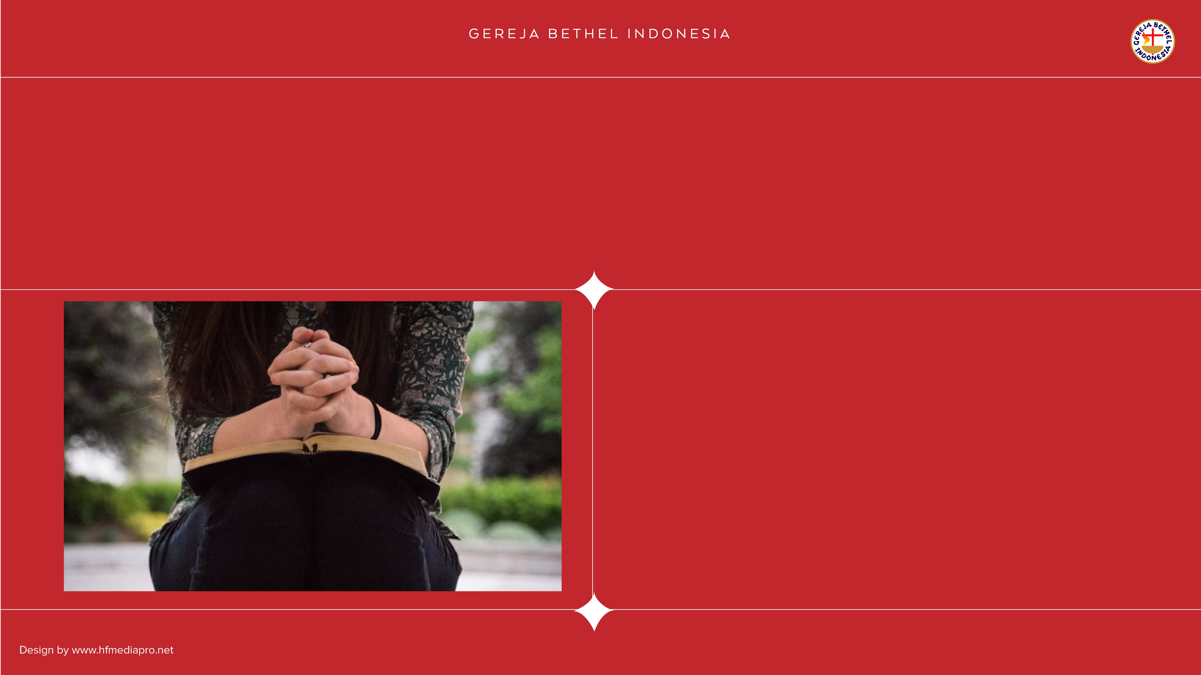
Bukan berarti menjauhi orang berdosa, tetapi tidak mengikuti praktik dosa mereka (Ef 5:11: “Janganlah turut mengambil bagian dalam perbuatan-perbuatan kegelapan”).
Kita adalah bait Roh Kudus (1Kor 6:19), sehingga hidup kita tidak boleh bercampur dengan hal-hal yang menajiskan.

Slide 7
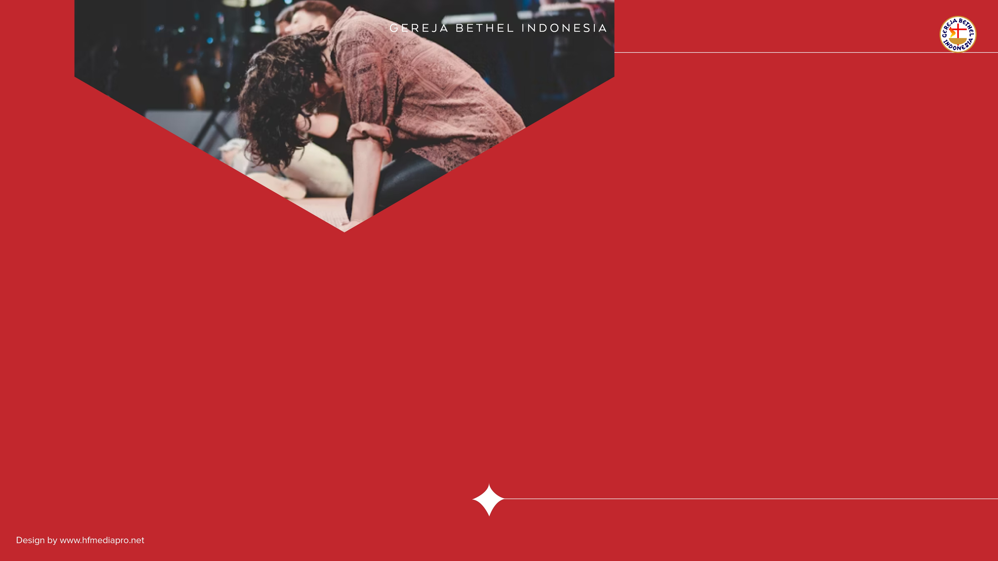
3
Paulus menegaskan perlunya membersihkan diri dari segala pencemaran tubuh dan roh.
BERSIKAP HATI-HATI DENGAN PENCEMARAN
7:1

Slide 8

Dosa sekecil apapun jika dibiarkan akan merusak kehidupan rohani. “Sedikit ragi membuat seluruh adonan mengembang” (Gal 5:9).
Hidup kudus bukan pilihan tambahan,
melainkan kehendak Allah bagi semua orang percaya (1Ptr 1:16).

